Slide 1
Bezkontaktní elektroterapie
Fyzikální terapie III

Slide 2
Dagmar Králová
29.11.2011 FSpS MU, Brno

Slide 3
Osnova:
Bezkontaktní terapie a její dělení.
Charakteristika jednotlivých typů.
Distanční elektroterapie (dělení, účinky, I/KI, parametry).
Nízkofrekvenční pulzní magnetoterapie (dělení, účinky, I/KI, parametry).
Diatermie (dělení, účinky, I/KI, parametry).

Slide 4
Dělení bezkontaktní ET:
Nízkofrekvenční: distanční ET, nízkofrekvenční pulzní magnetoterapie.
Vysokofrekvenční: d´Arsonvalizace, diatermie (krátkovlnná, ultrakrátkovlnná, mikrovlnná).

Slide 5
(BNET) Distanční ET:
potlačena magnetická složka elmag vlnění;
proud vzniká v tkání elektromagnetickou indukcí z elektromagnetického pole přiváděného do tkání přes speciální aplikátor;
aplikátory bezkontaktní, +IR-A zářič (prohřívání HAZ potencuje účinek ET, přímo na kůži, KI akutní stavy), + 2 cívky a IR diody (IF proudy – středofrekvenční ET bezkontaktní);
intenzita je nižší 10-20x, dostačuje???;
většinou není KI kov;
v traumatologii od pasivní hyperémie.

Slide 6
(BNET) Účinky DET:
analgetický (apercepční nocicepce, změna interakce opiátových receptorů s endorfiny);
vazodilatační (změna transportu Ca2+ - eflux – uvolnění prekapilárních svěračů);
protizánětlivý (zvýšená fagocytóza a enzymatické pochody);
myorelaxační (zlepšení prokrvení);
zlepšené hojení MT (enzymaticky, aktivace osteoklastů).

Slide 7
(BNET) Dělení DET:
Bassetovy proudy pulzní, sinusové, monofázické s f 72 Hz; influx Ca2+; poúrazové stavy; 20-30 min, denně až 3x týdně;
Efluxní proudy viz BP, ale f 16 (s.s.) či 48 Hz (ch.s.); lokální vazodilatace prekapilárních svěračů;
TENS proudy s různou frekvencí;
Středofrekvenční proudy ovlivňují aktivní transport iontů buněčnou membránou (chronické degenerativní stavy), KI kovový materiál.

Slide 8
(BNET) Magnetoterapie
potlačena složka elektrická u elmag vlnění;
magnetické pole vzniká v tkáni v důsledku elmag. indukce po průchodu proudu lidským tělem (vodič II. řádu);
dle protékajícího proudu je pole:
statické (akutní stádia), střídavé (plynulý přechod), pulzní (přechod skokem, chronická stádia);
dle rozložení magnetického pole v prostoru:
homogenní, nehomogenní;

Slide 9
(BNET) Fyzikální veličiny magnetického pole (MP)
Intenzita(H): přímo úměrná protékajícímu proudu a nepřímo úměrná vzdálenosti od vodiče [1 A.m⁻¹]
Indukce(B): je dána silou, kt. působí MP na vodič [1 G =10⁻⁴ T, v praxi 1 mT – max. 100 mT]
Gradient: určuje rizikovost aplikace, graficky znázorňuje hustotu izobar, rozdíl magnetické indukce mezi 2 místy
Frekvence: dikutabilní, chybí klinická zkušenost, „okolo 10 Hz pulzně u sterilních zánětů, do 25 Hz mikrobiální záněty, degenerativní a zánětlivá onem. PA nad 10 Hz, 5-25 Hz pulzně hojení fraktur“
Tvar: dle typu magnetického pole
Doba a místo expozice, délka pulzu, polarita…

Slide 10
(BNET) Účinky NPMT:
uvolnění prekapilárních svěračů (trofotropní účinek) – eflux Ca2+;
analgezie;
disperze;
myorelaxace a myotonizace – daný zlepšenou perfuzí;
zrychlené hojení kostí – aktivace osteoklastů (osteoblastů);
antiedematózní – změna poměru cAMP/cGMP a lepší perfuzí;

Slide 11
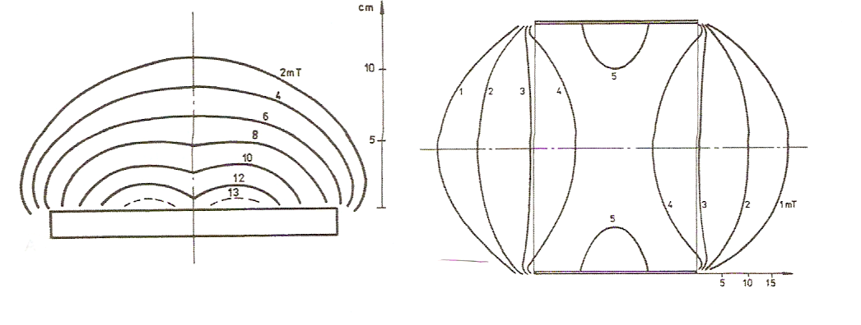
(BNET) aplikátory NPMT:
plošné – nemělo by se na nich ležet;
solenoidy;
prstence;
Dle tvaru specifická aplikace.

Slide 12
(BNET) Indikace/KI NPMT:
fraktury a paklouby – vysoké dávky;
onemocnění PA deg. i zán. (u revmatiků po 3 aplikacích zhoršení stavu);
fční pchy PA ne přímo na bolestivé místo;
sterilní a mikrobiální záněty;
imobilizace – zvyšují protažitelnost a pružnost MT po sundání fixace.
Absolutní:
těhotenství;
el. implantáty;
žlázy s vnitřní sekrecí (hyperfce);
krvácivé stavy;
akutní hořečnaté a zánětlivé stavy;
tumory;
psychózy.
Relativní:
záchvatovitá neurologická onemocnění;
onychomykózy;
těžká ATS;
menstruace;
hypotenze x hypertenze.

Slide 13
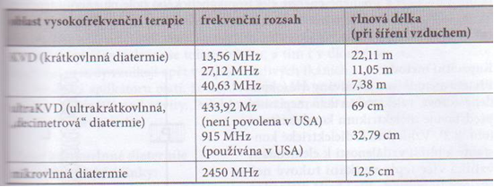
Bezkontaktní vysokofrekvenční ET (BVET)
někdy se sumarizuje na diatermii pro termický účinek;
f elmag pole nad 100 kHz, různé napětí a intenzita;
pro terapeutické účely speciální frekvence (viz tabulka).

Slide 14
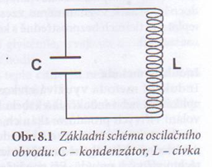
Bezkontaktní vysokofrekvenční ET (BVET)
vznik vf proudu v oscilačním obvodu – elmag pole (kapacitní u kondenzátoru (C), indukční u cívky (L))

Slide 15
(BVET) d´arsonvalizace
vysokofrekvenční ET s vysokým napětím a nízkou intenzitou;
skleněné aplikátory s výboji, které přeskakují do kůže – vnik O3 (aromaterapie);
při NPS dráždění kožních receptorů (analgetický – vrátka);
kortiko-subkortikální etáž (emoce);
na trhu chybí.

Slide 16
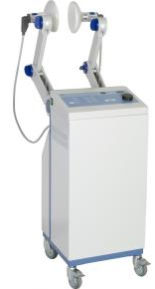
(BVET) Diatermie
vysokofrekvenční elmag pole o nízkém napětí a vysoké intenzitě;
bezkontaktní prohřívání tkání v hloubce;
přeměna E vf pole ne termickou E;
nezatěžuje kůži;
dělíme na krátkovlnnou (kapa-
citní x indukční), ultrakrátko-
vlnná, mikrovlnná.

Slide 17
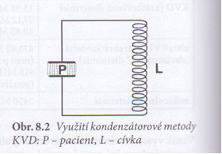
Krátkovlnná diatermie
A) Kapacitní metoda
2 kondenzátorové elektrody;
tkáň = dielektrikum, vzhledem k dielektrické konstantě a bližší vzdálenosti více tepla v tukové tkáni (10:1);
ohřev kovových implantátů
nepřímo přes sousední tkáň.

Slide 18

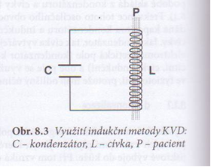
k
B) Indukční metoda
cívkový aplikátor či indukční kabel tvoří:
uzavřené vířivé Foucaltovy el. proudy – vnitřní E vodiče – ohřev vodivých tkání (svaly, kovy);
vlastní indukce tkání – prohřátí
tukové tkáně (1:1) a specifické
účinky;
polohloubka tepelného účinku
2 cm.

Slide 19
Účinky:
celkové termické: protizánětlivé;
specifické (diskutabilní, kryjí se s NPMT): zvýšení Ca2+, snížení dráždivosti bb membrán (pulzní režim).
Parametry:
kontinuální – termické účinky;
pulzní - termické a specifické účinky, sumace???

Slide 20
Dávkování:
dáno intenzitou (subjektivní, absolutní) a časem;
subjektivní intenzita I-IV … 1,5 – 5 – 30 W;
někde f … stupeň;
Aplikátory:
kapacitní metoda
(Schliephakeho, flexi-poda, flexibilní);
indukční metoda
(kazetové cívkové, kazetové žlabové, ??indukční kabel??).

Slide 21
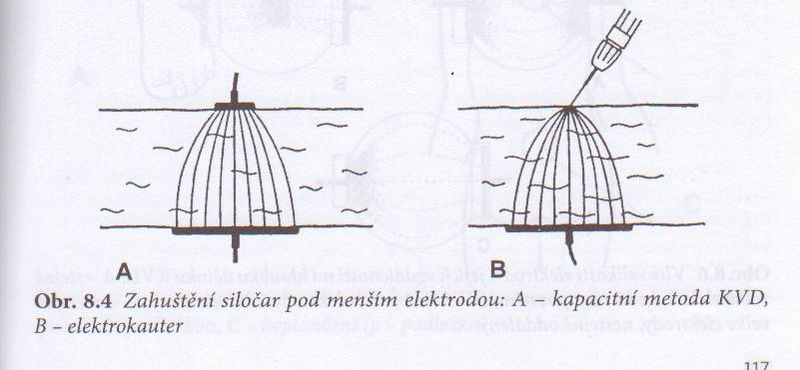
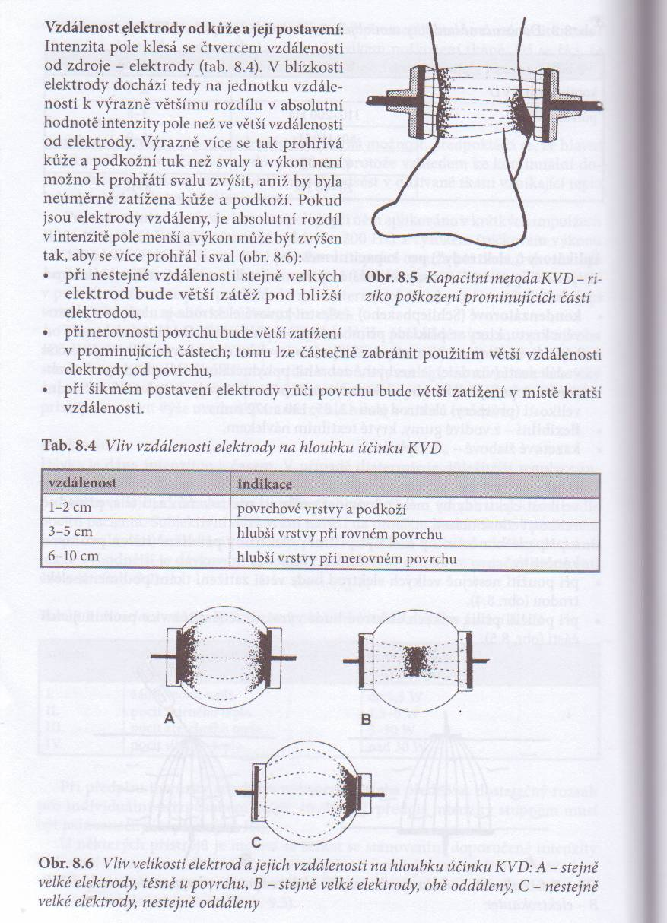
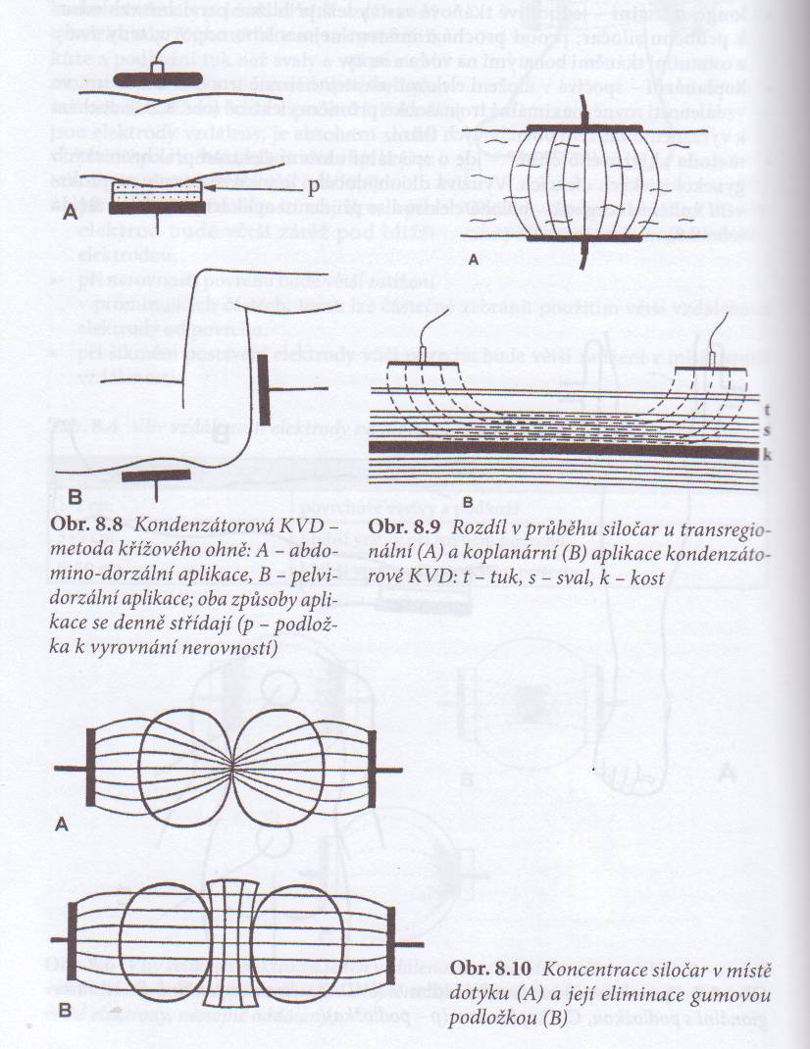
Intenzita siločar při umístění elektrod pro kapacitní metodu.

Slide 22
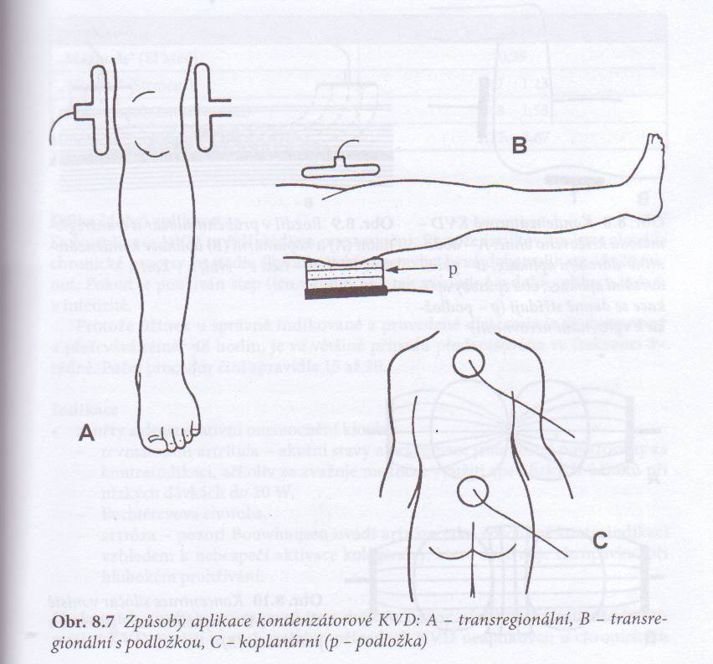
Typy aplikace:

Slide 23
Ultrakrátkovlnná diatermie
radiační pole zářiče (žlabový);
ostatní viz krátkovlnná diatermie indukční metoda;
žlabový aplikátor využívá magnetických H vln – vířivé proudy v dobře vodivých tkáních.

Slide 24
Mikrovlnná diatermie
srovnatelné prohřátí s indukční KVD;
prohřívání ale v radiačním poli;
magnetron v silném magnetickém poli – e- vysokou rychlostí do anodového rotačního pole;
zářiče distanční či kontaktní.
INDIKACE A KONTRAINDIKACE U KVD!!!!!!

Slide 25
Literatura:
Poděbradský, J. – Poděbradská, R. Fyzikální terapie. Manuál a algoritmy. Praha: Grada, 2009. ISBN 978-80-247-2899-5.
přednášky Mgr. J. Urbana UP Olomouc

